Slide 1
Муниципальное бюджетное дошкольное образовательное учреждение «Детский сад комбинированного вида № 30 “Берёзка”» муниципального образования городской округ Симферополь Республики Крым
Проект
«Первоцветы в нашем детском саду»
Шкурина Ольга Андреевна воспитатель 1 речевой группы
2016 г.

Slide 2
Тип проекта: познавательно – игровой.
Вид проекта: творческий, исследовательский.
Продолжительность проекта: краткосрочный ( две недели).
Предмет исследования: первоцветы, растущие в нашем детском саду.
Возраст детей: старший дошкольный.
Участники проекта: воспитатель, дети и родители.

Slide 3
Актуальность
Дети в недостаточной степени имеют представление о первоцветах, а так же почему их так называют. Первоцветы занесены в Красную книгу Крыма. Необходимость формирования экологически правильного поведения в природе. Повышение речевой активности детей. Вовлечение родителей в проектно-исследовательскую деятельность детей в образовательной организации.

Slide 4
Задачи
Закрепить представление о весне и ее приметах.
Расширить представления о первоцветах.
Развитие любознательности детей в ходе проекта.
Воспитывать любовь и бережное отношение к природе родного края.
Активизировать совместную деятельность родителей и детей.
Активизация словаря детей.

Slide 5
Предполагаемый результат
Усвоение детьми знаний по теме:
“ первоцветы”.
Сформировать устойчивый интерес к природе вокруг нас.
Обогащение словаря детей.
Развитие познавательной активности детей.
Сформировать правильное экологическое поведение в природе.
Вовлечение родителей в педагогический процесс.

Slide 6
ПЕРВОЦВЕТЫ
Еще не везде растаял снег, а уже появляются первые весенние цветы. Первые цветы, появляющиеся ранней весной, называют первоцветами. На Руси первоцвет с любовью называли барашками. Существовал обычай: бросать сорванные барашки под ноги и топтать – на долголетие.
«Весенние сказки» Первоцветы разбудили Сказкой разноцветной, И небес сияньем синим, Песенкой заветной…
Лира Ликбеза

Slide 7
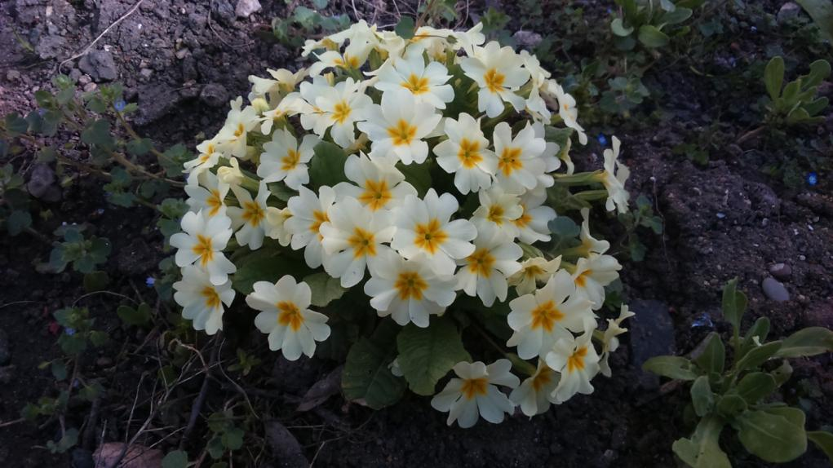
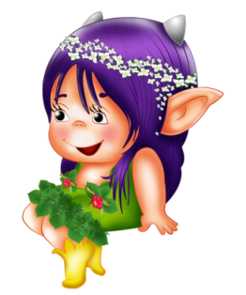
Примула
Наиболее известный – примула, название цветка так и переводится – «цветущий первым».
У англичан первоцвет - любимый цветок. Его растят в садах и на огородах, берут с собой в путешествия, дарят любимым. По английским сказкам, в примулах прячутся гномы, и, если весной выйти на поляну, то можно услышать, как из цветов раздается хор нежных голосков.
Датчане уверены что в примулу превращена сама принцесса эльфов.

Slide 8
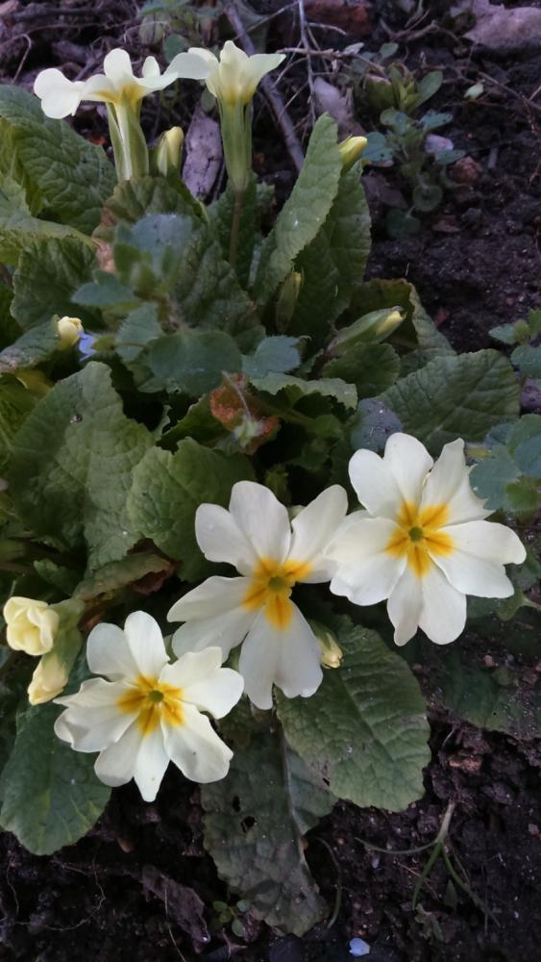
Первоцветы
С марта до самого месяца мая, Ходит Весна по лесочку и полю, С почек цветочных кольчугу снимая, Вдоволь красы выпускает на волю. Снежную корку раздвинули пролески, Глянь - на поляне букетик неброский, Примулы солнечной светлые проблески, Лука гусиного мелкие блёстки…
А. Василой

Slide 9
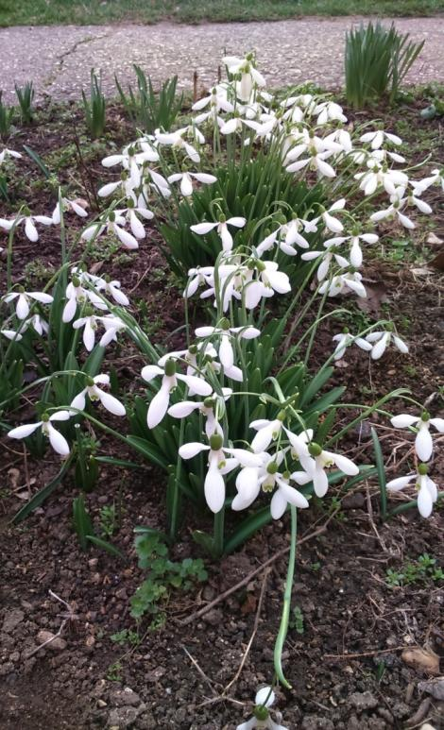
Подснежник складчатый
По русской легенде однажды старуха Зима со своими спутниками Морозом и Ветром решила не пускать на землю Весну. Но смелый Подснежник выпрямился, расправил лепестки и попросил защиты у Солнца. Солнце заметило бесстрашный цветок, согрело землю и открыло дорогу Весне.
Англичане называют подснежники снежными каплями или снежными сережками. Немцы — снежным колокольчиком.

Slide 10
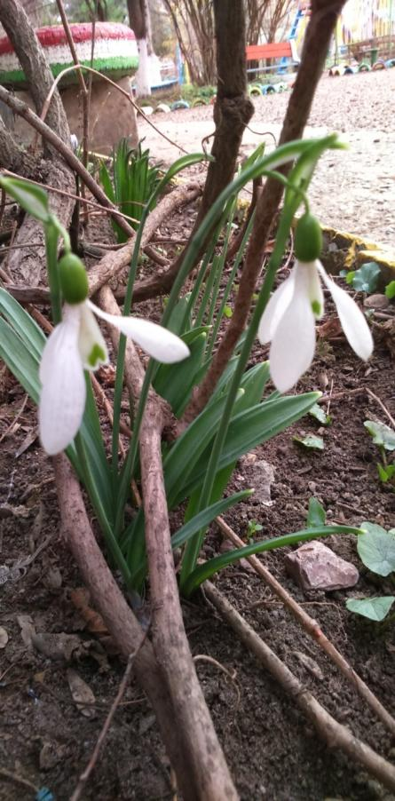
«Жемчужные подснежники» Пробьются сквозь валежники Росточками мечты Жемчужные подснежники – Молочные цветы. Бутоны белоснежные Домой не унесу! – Не собирай подснежники: Пускай растут в лесу!
А. Савостьянов
ПОДСНЕЖНИК Снежно-белый, маленький Вылез на проталинке. Снега не пугается, Солнцу улыбается. Л. Полякова
«Цветочные загадки» На проталинках лесных Видим цветики весны: Беленькие, нежные Первые...(подснежники).
Н. Агашкова

Slide 11
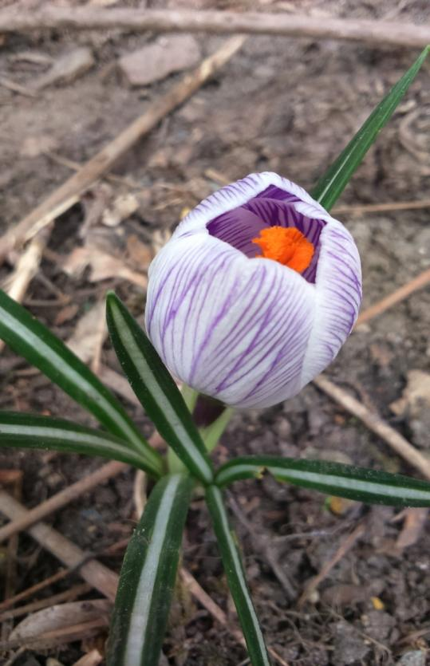
Крокус (шафран)
Не менее прекрасен крокус (или шафран). На Востоке растение относят к древним пряностям. Арабское «за-фран» означает «быть желтым», но сам цветок окрашен бледно-фиолетовым цветом. Крымские крокусы заповедны и нуждаются в охране.

Slide 12
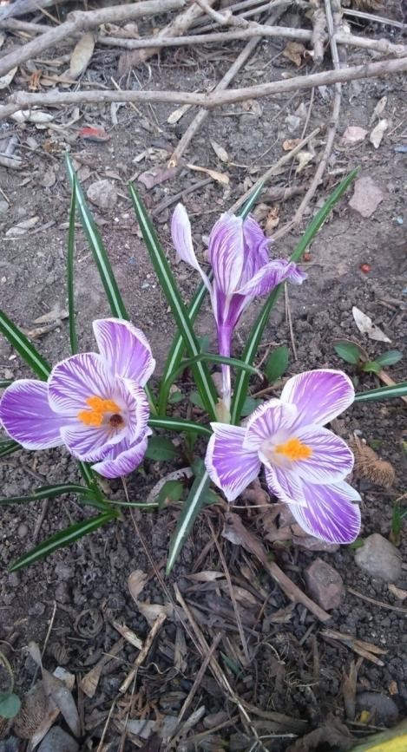
Крокусы в снегу купаются, Вот так да! Вот это фокусы! - На зарядку встали крокусы! Из землицы вышли мальчики, Поднимают К солнцу Пальчики! Раз и два, и три-четыре: Листья врозь, Улыбки шире! Все, кто видит - улыбаются: Крокусы В снегу ... Купаются!
Н. Капустюк
«Цветочные загадки» Жёлтый, белый, голубой; На земле растут пустой. У весны есть фокусы: Распустились...(крокусы).
Н. Агошкова

Slide 13
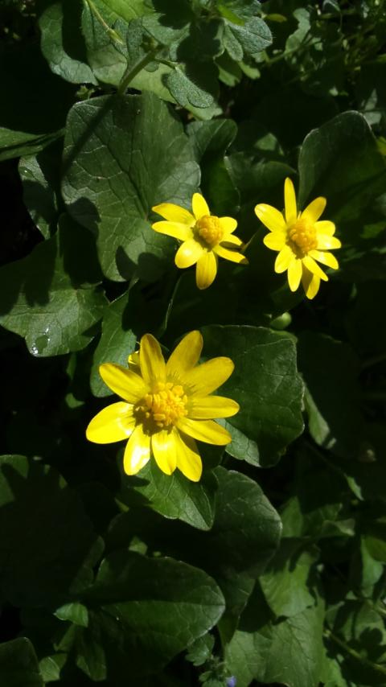
Чистяк весенний
Раннецветущие растение у чистяка не пять, а больше лепестков листья у него не изрезанные, а округлые. Его часто путают с ветреницей лютиковой. При беглом взгляде эти растения можно перепутать. Цветки чистяка на солнечных местах посещают пыльцеядные жуки, мухи, пчёлы.

Slide 14
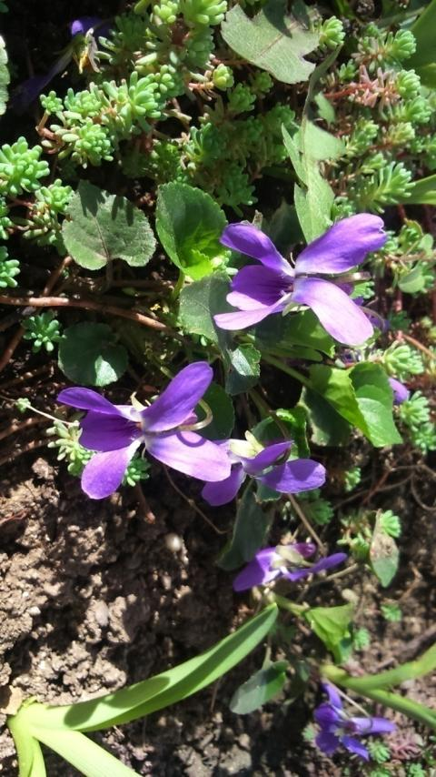
Фиалка душистая
Одна легенда рассказывает что одна из прекрасных дочерей Атласа, преследуемая жгучими лучами бога солнца, обратилась к Зевсу с мольбой о защите, и великий Громовержец укрыл ее в тенистой роще, превратив ее в цветок.

Slide 15
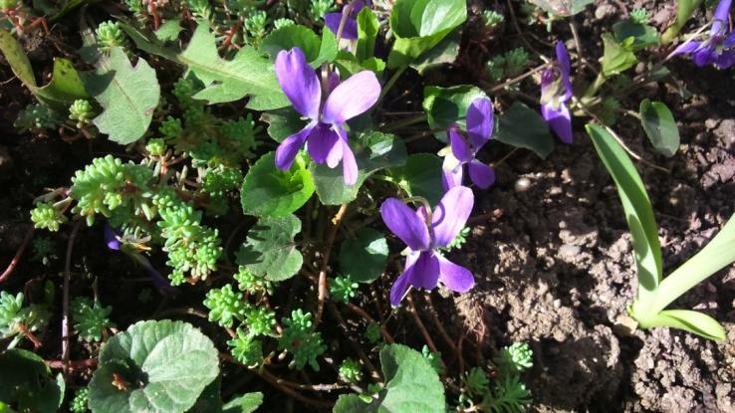
На солнечной опушке, Фиалка расцвела, Лиловенькие ушки, Тихонько подняла. В траве она хоронится, От загребущих рук, Но кто-то ей поклонится, И сразу видно: друг!
Е.Серова.
Фиалочка душистая С весною расцвела Ароматом нежным Весь лес заполнила она.
***
Где фиалка, мой цветок? Прошлою весною Здесь поил ее поток Свежею струею?.. Нет ее; весна прошла, И фиалка отцвела.

Slide 16
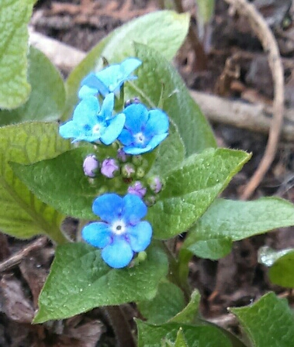
Если б в поле расцвели
Только белые цветы,
Любоваться бы устали
Ими вскоре я и ты…
Хорошо, что есть ромашки,
Розы, астры, васильки,
Одуванчики и кашки,
Незабудки и жарки…
Как прекрасен мир цветной,
Разноцветный шар земной!
А. Шлыгин

Slide 17
Используемые источники:
От земли до неба. Атлас – определитель: кн. Для учащихся нач. кл./ А. А. Плешаков. – 2 – е изд. – М.: Просвещение, 2015 - 224с.
http://www.stihi.ru/
http://festival.1september.ru/
https://prezentacii.org/
Авторский фотоматериал О.А. Шкурина.

